Slide 1
AUTOSAR SOME/IP介绍
IV事業部 第一開発部
宋远辉
2021年10月18日

Slide 2
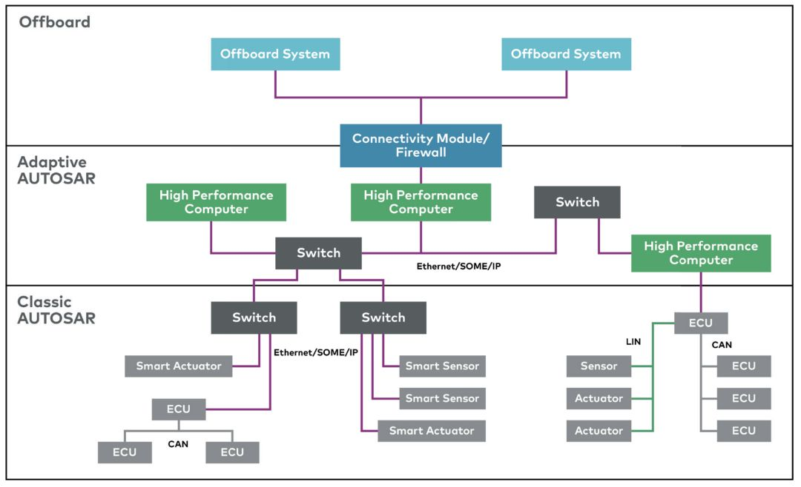
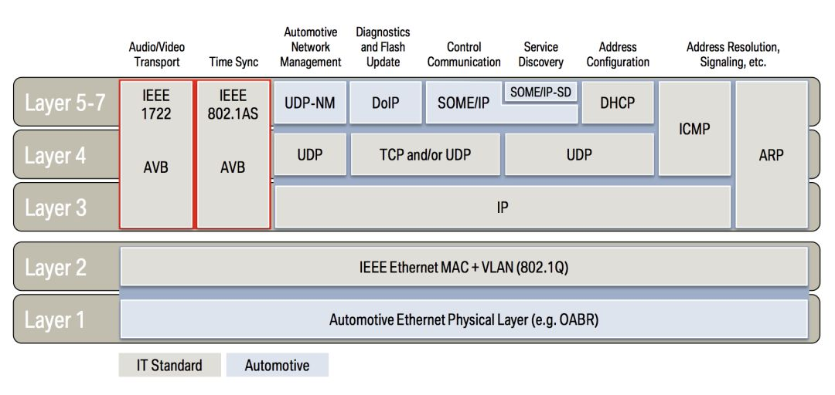
SOME/IP定义
SOME/IP全称Scalableservice-Oriented Middleware over IP，基于IP的可扩展面向服务的中间件；
于2011年由BMW集团的Lars Völker设计，并于2013年纳入AUTOSAR 4.1规范；
CAN通信面向发送方，SOME/IP面向接收方；
SOME/IP最初公布在AUTOSAR CP中;

Slide 3
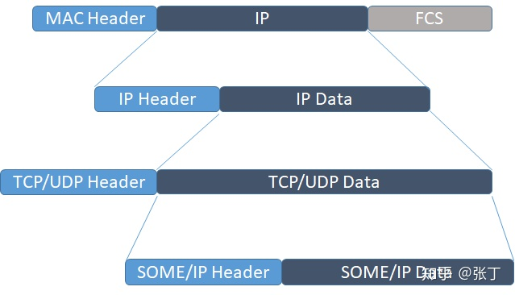
SOME/IP定义
SOME/IP支持UDP、TCP两种传输协议；
使用TCP的场景：传输大数据(>1400Bytes)，并且对延迟要求不高
基于UDP协议的SOME/IP数据包限制在1400Bytes
SOME/IP-TP协议使UDP协议的数据包支持1400以上的数据帧；
虽然内容复杂，单本质上就是定义了SOME/IP包头和数据的内容而已
数据帧最大1500字节(MTU)
IP数据报的首部为20字节
UDP数据报的首部8字节

Slide 4
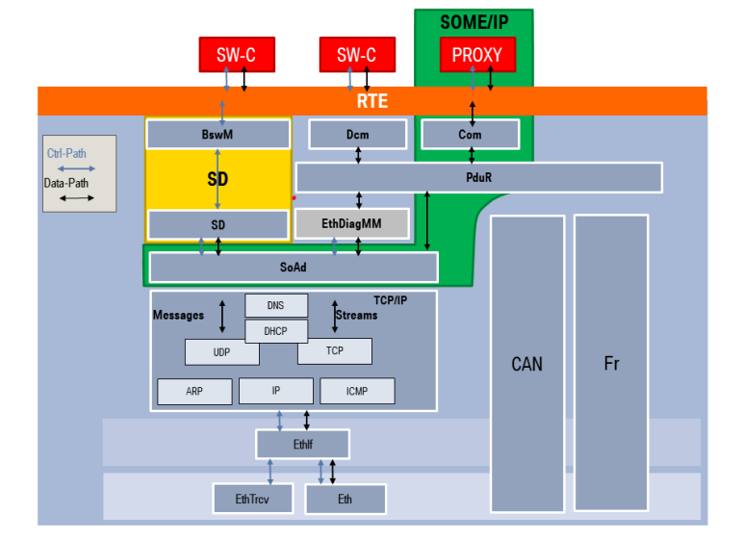
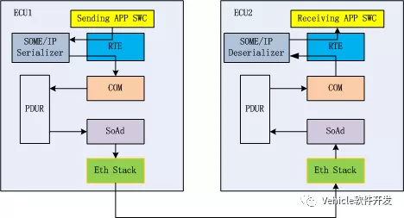
SOME/IP in AUTOSAR
SWC将数据在应用从发送到RTE层；
RTE层调用SOME/IP Transformer，执行可配置的数据序列化（Serialize）
SOME/IP Serializer将结构体形式的数据序列化为线性结构的数据；
数据经过SOME/IP Serializer序列化后，被传输到服务层的COM模块；
最后经PduR路由到以太网进行数据；

Slide 5
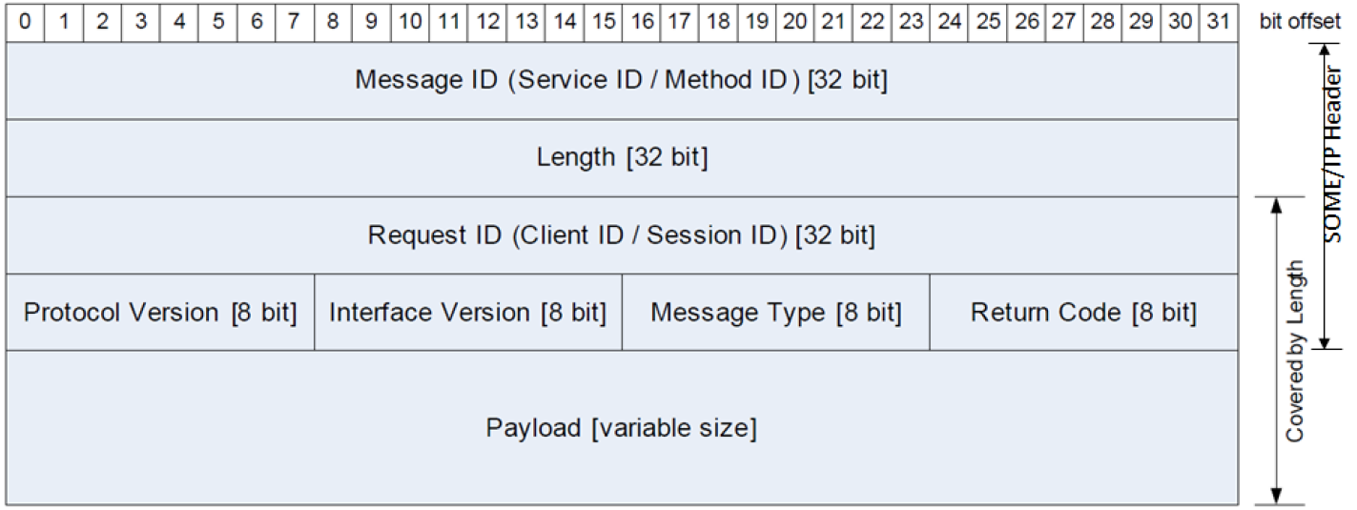
SOME/IP Header

Slide 6
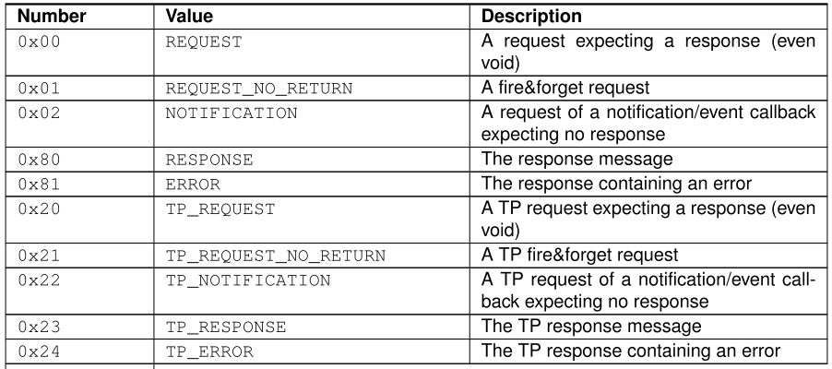
SOME/IP Header

Slide 7
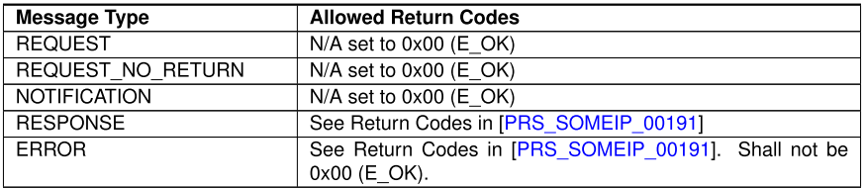
SOME/IP Header
请求消息、通知消息的Return Code固定为0x00。

Slide 8
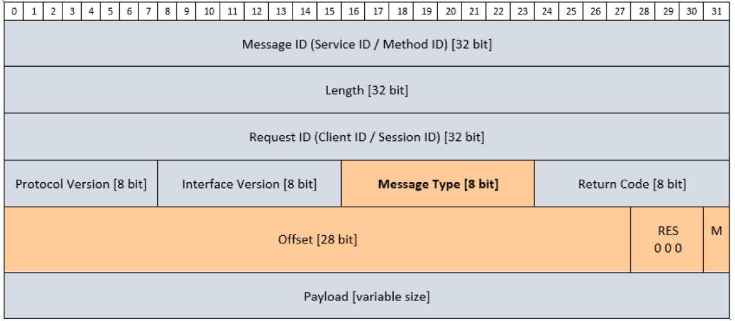
SOME/IP TP
Transporting large SOME/IP messages of UDP (SOME/IP-TP)
在AUTOSAR 4.3获得实现：解决UDP不能传输超大数据报文(> 1400 Bytes)的问题；
将Message Type中的TP-Flag设置为1；
在原Payload位置的开始追加了Offset、Res、More Segement Flag字段；
除最后一个Segment外，其余Segment的“More Segement Flag”设置为1；

Slide 9
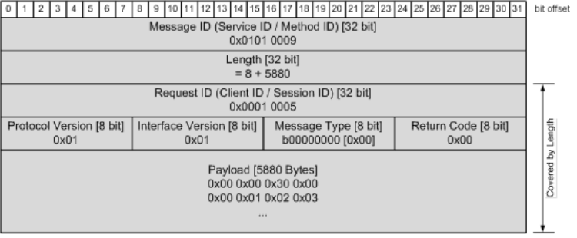
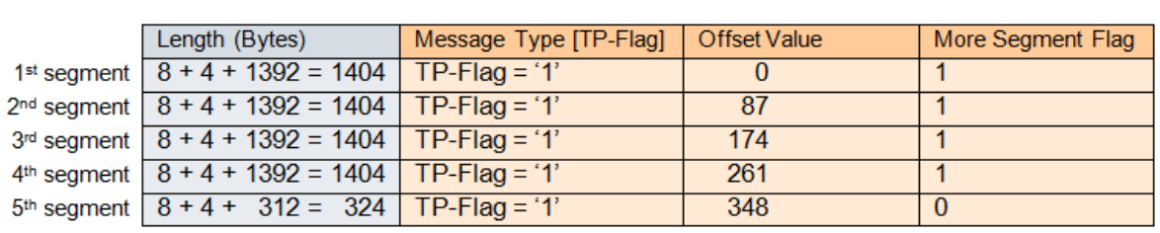
SOME/IP TP：Example

Slide 10
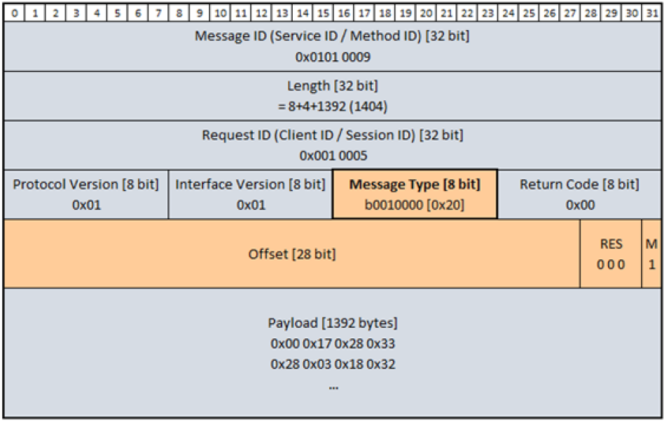
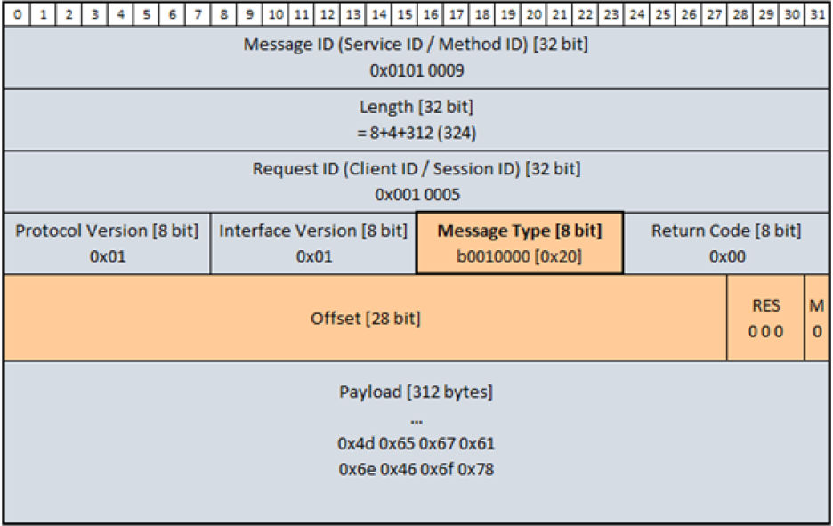
SOME/IP TP：Example
The first 4 segments
The last segment

Slide 11
SOME/IP Request/Response
Request/Response Communication
request/response是最常用的通信方式；
Client的处理内容：
构建Payload；
基于想要调用的Method设置Message ID；
设置数据长度=8 Bytes+序列化后的Payload大小；
设置一个唯一的Request ID；
设置Protocol Version；
设置Interface Version；
设置Message Type为REQUEST (i.e. 0x00)；
设置Return Code为0x00；
Server端构建Response：
构建Payload；
复制Request中的Message ID；
设置数据长度=8 Bytes+新的Payload大小；
复制Request中的Request ID；
设置Message Type为RESPONSE (i.e. 0x80) or ERROR (i.e. 0x81)；
设置Return Code
ECU A
ECU B
Request
Response

Slide 12
SOME/IP Fire&Forget
不需要Response的Request，在SOME/IP中叫做Fire&Forget；
Client的处理内容：
构建Payload；
基于想要调用的Method设置Message ID；
设置数据长度=8 Bytes+序列化后的Payload大小；
设置一个唯一的Request ID；
设置Protocol Version；
设置Interface Version；
设置Message Type为REQUEST_NO_RETURN (i.e. 0x01)；
设置Return Code为0x00；
Fire&Forget Communication
ECU A
ECU B
Request

Slide 13
SOME/IP Notification Events
SOME/IP仅负责传输数据更新；
SOME/IP-SD负责事件订阅；
发送notifications时使用多播协议；
常见的用于Notifcation的策略：
周期发送
更新后发送
当数据与上次发送数据大于某特定值时发送
Server端的处理内容：
构建Payload；
基于想要发送的事件设置Message ID；
设置数据长度=8 Bytes+序列化后的Payload大小；
设置Client ID为0x00，设置唯一的Session ID；
设置Protocol Version；
设置Interface Version；
设置Message Type为NOTIFICATION (i.e. 0x02)；
设置Return Code为0x00；
Notification Events
ECU A
ECU B
SOME/IP-SD
Subcribe EventGroup
Acknowlegement
Notification
Notification

Slide 14
SOME/IP Fields
SOME/IP仅负责传输数据更新；
SOME/IP-SD负责事件订阅；
Getter用于获取Field数据，Setter用于设置Field；
Filed至少包含一个Getter、Setter，或者Notifier；
Fields
ECU A
ECU B
ECU A
ECU B
Getter
SOME/IP-SD
Subcribe EventGroup
Response
Acknowlegement
Field Notification
Setter
Filed Notification
Response

Slide 15
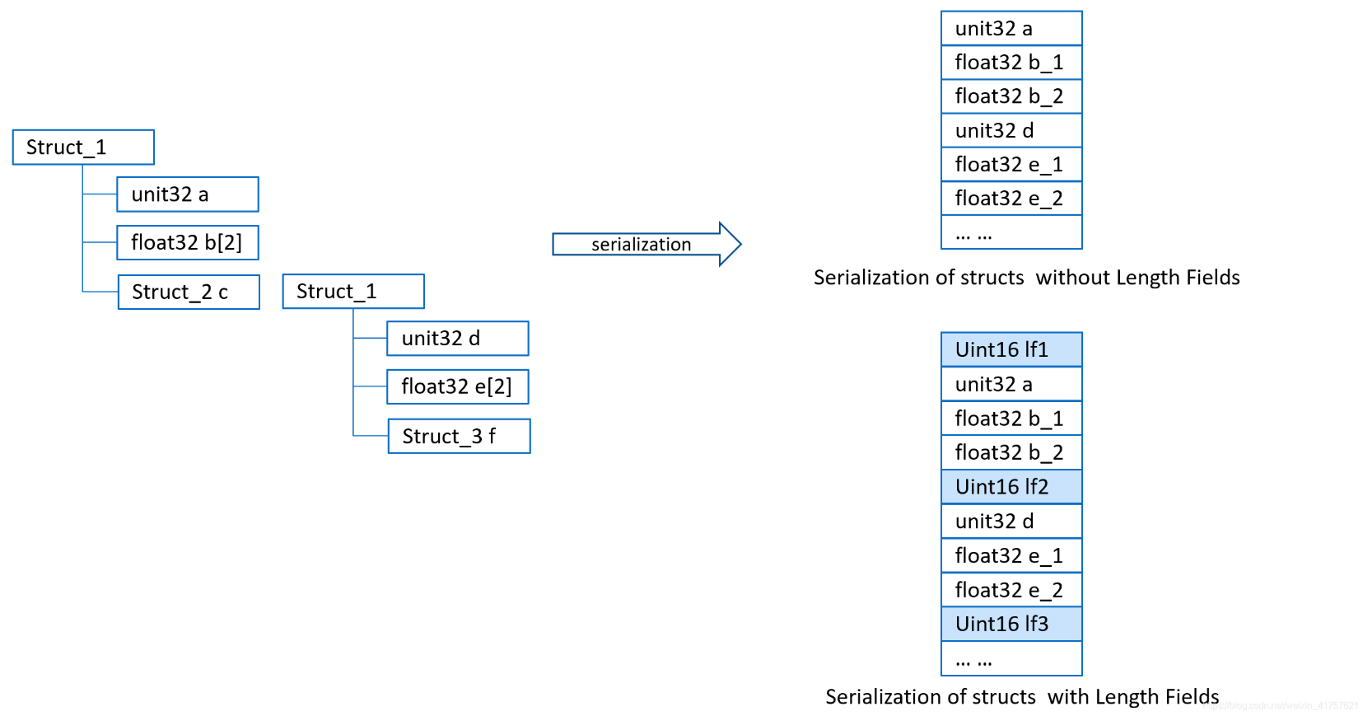
SOME/IP Serialization
将结构性的数据转换为线性存储的数据；
在AUTOSAR中是指数据在PDU中的表达形式，可以理解为来自应用层的真实数据转换成固定格式的字节序，以实现数据在网络上的传输；
反序列化时：
如果数据长度大于数据结构中指定的数据长度，则指解释数据结构中的Byte，其余Byte被忽略；
如果数据长度小于数据结构中指定的数据长度，则接收者判定此消息异常，终止反序列化

Slide 16
SOME/IP<>CAN and FlexRay Frames
SOME/IP可以传送CAN、FlexRay数据；
当传送CAN、FlexRay数据时，CAN ID被插入到Message ID字段；
但是不建议使用SOME/IP传送CAN Fame；
为了通过以太网传送一个CAN Frame(8 Byte)，可能要被封装成100Byte以上的数据包（头文件、IPV6、安全机制…）

Slide 17
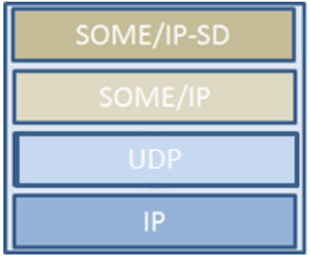
SOME/IP-SD
SOME/IP Service Discovery，SOME/IP的一种特殊服务；
基于SOME/IP实现；
虽然SOME/IP支持UDP/TCP，但是SOME/IP-SD只支持UDP；
起到的作用
定位服务的实例位置；
检测服务器实例的运行状态；
实现Publish/Subscribe；

Slide 18
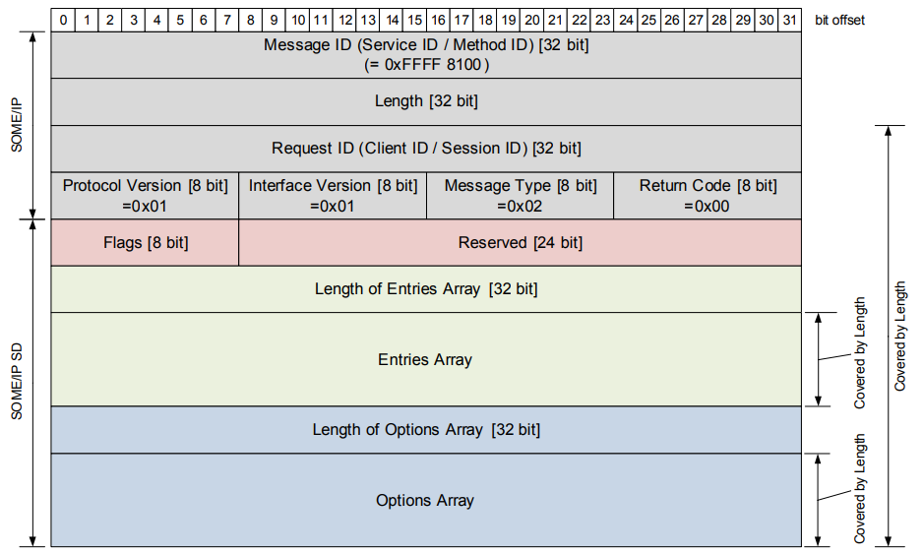
SOME/IP-SD Message Format
SOME/IP-SD数据报文基于SOME/IP报文实现；
在SOME/IP的Payload中实现了Entries、Options；
Service-ID固定为0xFFFF（表示广播）；
Method-ID固定为0x8100；

Slide 19
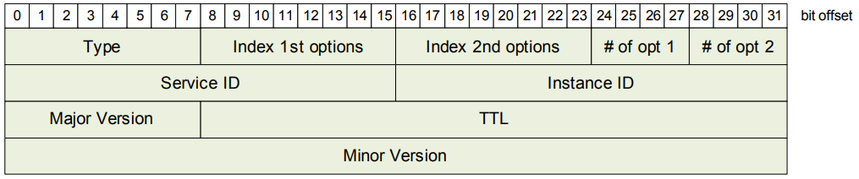
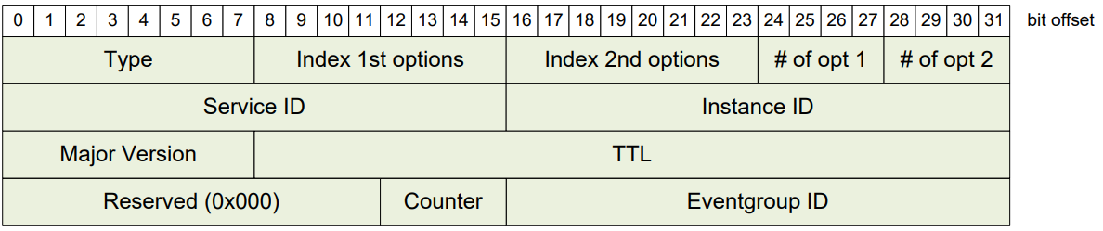
SOME/IP-SD Entry Format
Service Entry
Type字段固定为FindService (0x00) and OfferService (0x01)
Event Entry
Type字段固定为Subscribe (0x06), and SubscribeAck (0x07)

Slide 20
SOME/IP-SD Entry Format
对于Offer/ StopOfferService、Subscribe/ StopSubscribe和SubscribeAck/ Nack，每一组Entries都共用了相同的Type值
通过TTL字段可以识别究竟是提供服务还是停止提供服务，是订阅事件还是取消订阅，是订阅成功应答还是订阅失败应答
TTL = 0时，表示报文对应的服务实例不再有效，此时对应的Type类型分别就是停止提供服务、停止订阅事件以及订阅失败应答

Slide 21
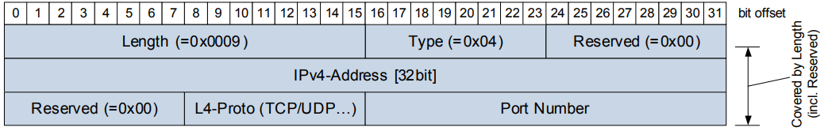
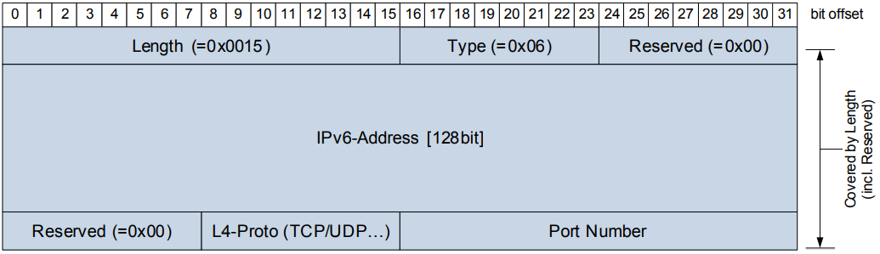
SOME/IP-SD Options Format
Options用来传输entries的附加信息，比如（IP地址、传输协议，端口号）
Options中的Length表示除了Length、Type字段外的所有数据长度；
IPv4 Endpoint Option (Type 0x04)
IPv6 Endpoint Option (Type 0x06)

Slide 22
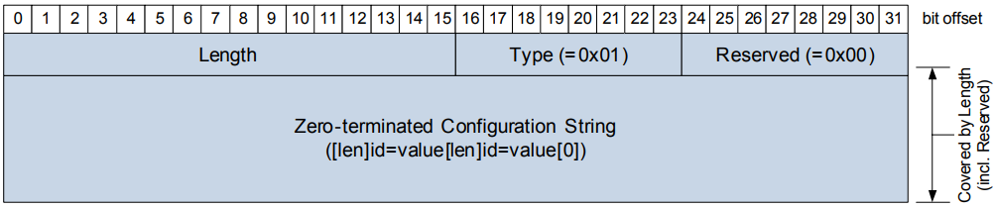
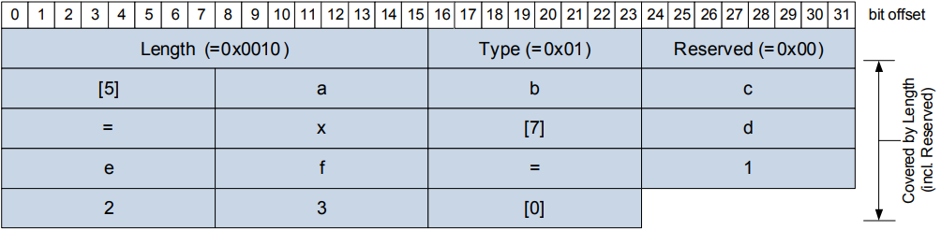
SOME/IP-SD Options Format
Configuration Option (Type 0x01)
用来传输一些字符串形式的配置信息
SOME/IP-SD Configuration Option Example

Slide 23
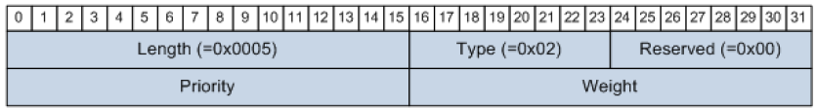
SOME/IP-SD Options Format
Load Balancing Option(Type 0x02)
用于确定不同的服务实例之间的优先级，以便客户端安选择；
客户端选择Priority最高的服务实例；
当有多个最高Priority服务实例时，根据Weight随机选择一个；
IPv4 Multicast Option(Type 0x14)
IPv6 Multicast Option (Type 0x16)
IPv4 SD Endpoint Option (Type 0x24)
IPv6 SD Endpoint Option (Type 0x26)

Slide 24
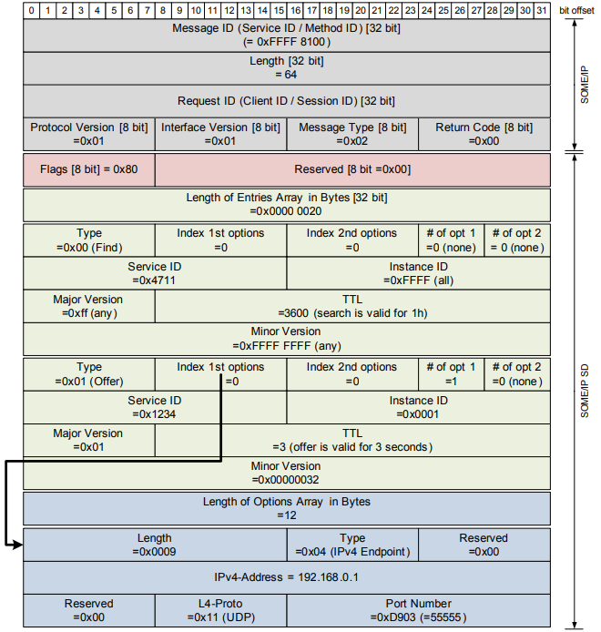
SOME/IP-SD Example PDU

Slide 25
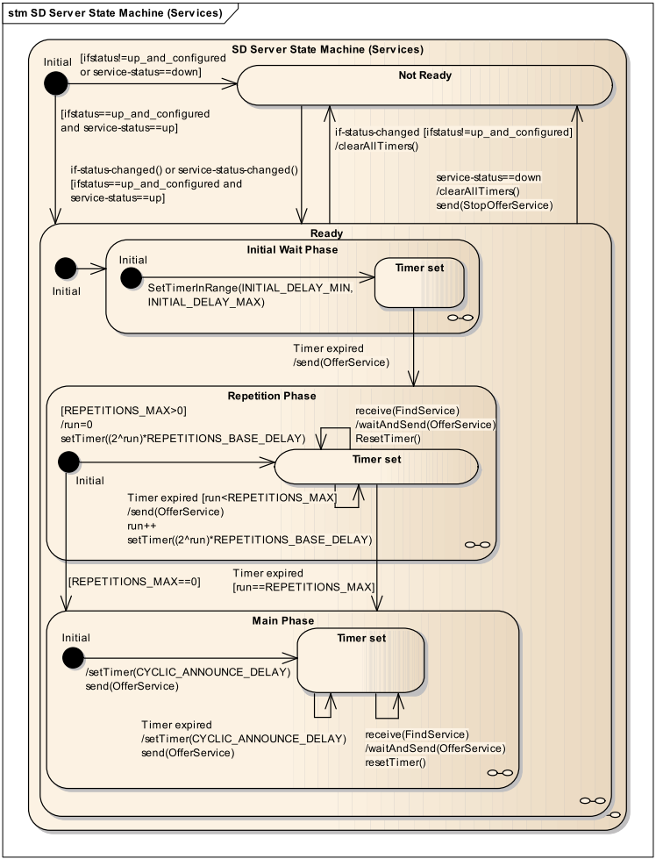
SOME/IP-SD Server State Machine

Slide 26
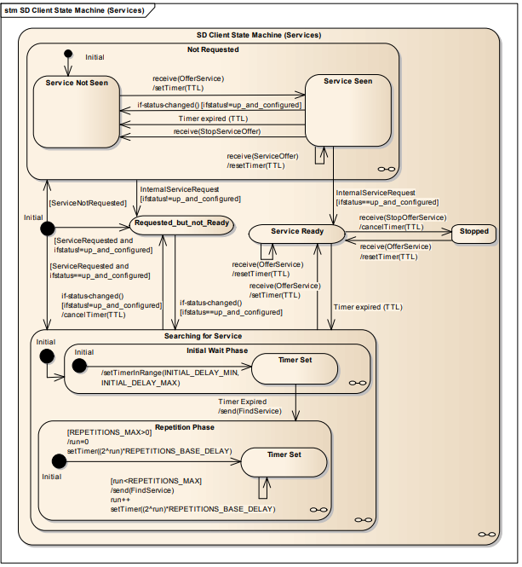
SOME/IP-SD Client State Machine

Slide 27
SOME/IP-SD State Machine
状态 | 服务端行为 | 客户端行为
Down | Service不可用 | 服务未被应用请求，则停留在该状态； 收到OfferService，启动TTL计时器，此时服务若被应用请求，进入Main；
Init | 进入条件： 当服务准备完毕(Available)后； During： 收到Find Service报文，服务端忽略此消息； 退出条件： 若服务不可用了，将进入Down ； INITIAL_DELAY，当定时器超时后，进入Repetition。 | 进入条件： 服务被请求后，进入此阶段； During： 等待INITIAL_DELAY时间； 退出条件： 如果此时收到Offer Service，则取消计时器，直接进入Main ； 如果服务请求被释放，进入Down ； 计时器超时后，发送第一个Find service，进入Repetition
Repetition | 作用： 为了让客户端快速找到有哪些Service， During： 如果收到某客户端的FindService，延迟一定时间后，单独发送单播OfferService给服务请求端； 如果收到SubscribeEventgroup后，发送单播Ack/Nack，启动此订阅Entry的TTL计时器； 如果收到StopSubscribeEventgroup后，停止此订阅Entry的TTL计时器； 退出条件： 如果服务不可用，离开此阶段进入Down ，并发送StopOfferService通知所有客户端。 | 作用： 重复发送Find service； 退出条件： 收到Offer Service，停止发送计数和计时，立即进入Main 触发发送SubscribeEventgroup； 如果服务请求被释放，进入Down ，若有订阅，则发送StopSubscribeEventgroup。
Main | 作用： 此阶段将周期性发送OfferService； During： 如果收到某客户端的FindService，不影响发送计数，发送单播OfferService给服务请求端； 如果收到SubscribeEventgroup后，发送单播Ack/Nack，启动此订阅Entry的TTL计时器； 收到StopSubscribeEventgroup后，停止此订阅Entry的TTL计时器； 退出条件： 如果服务不可用，离开此阶段进入Down，并发送StopOfferService。 | 作用： 不再周期发送Find Service，不必要负载； During： 收到Offer Service，触发发送SubscribeEventgroup； 如果收到StopOfferService，则停止所有计时器； 退出条件： 如果服务请求被释放，进入Down Phase；若有订阅，则发送StopSubscribeEventgroup。

Slide 28
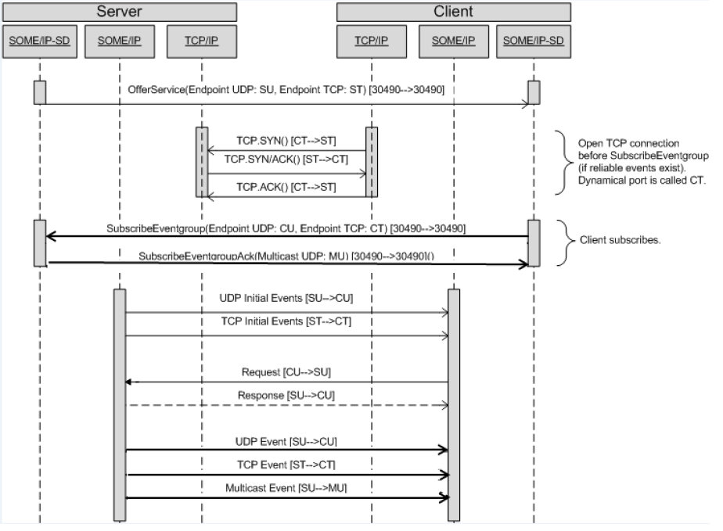
SOME/IP-SD Publish/Subscribe Example

Slide 29
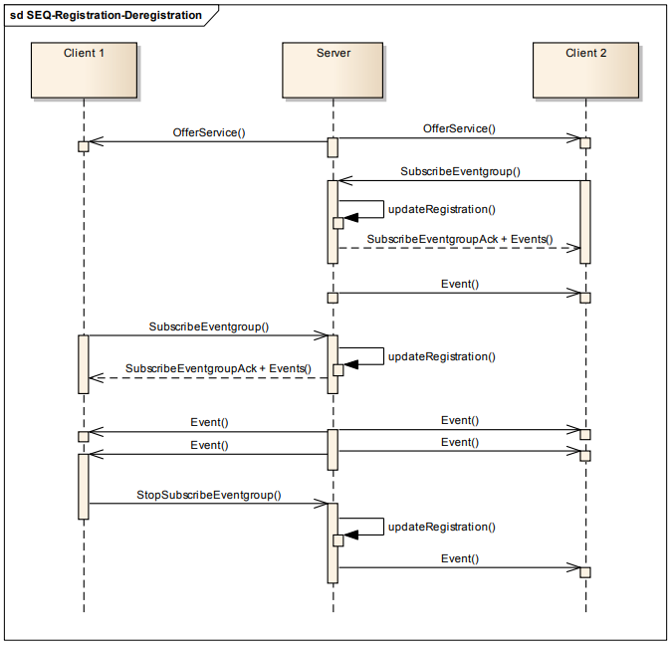
SOME/IP-SD Publish/Subscribe Example

Slide 30
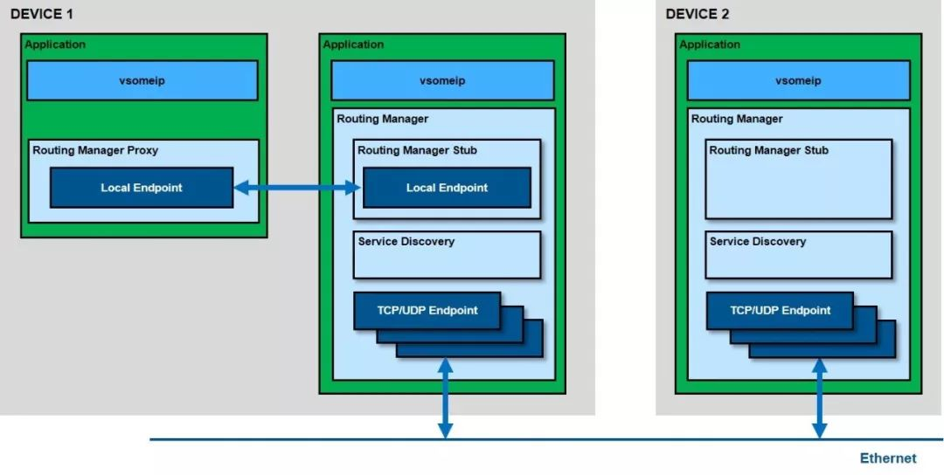
SOME/IP-SD 开源实现
vsomeip 是GENIVI项目中的一个SOME/IP开源实现，基于Mozilla Public Liense v2.0协议开源，由BMW贡献
提供了两个动态库：SOME/IP协议的实现库libvsomeip.so以及用于服务发现的库libvsomeip-sd.so
vsomeip应用通过一个Routing Manager与其他设备进行通讯，Routing Manager统一负责服务发现以及外部通讯socket的管理
https://github.com/GENIVI/vsomeip

Slide 31
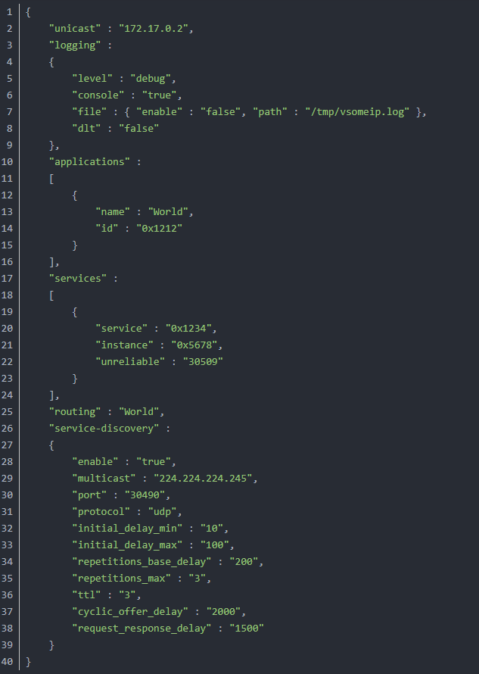
SOME/IP-SD 开源实现
vsomeip应用可以通过json文件来进行配置
例如自身的地址、应用名称、是否负责启动Routing Manager、日志信息、SD广播地址、广播间隔；
Console等于True时，可以在控制台显示日志；
服务器应该指定实例信息，Service-ID、Instance-ID，端口号（unreliable:UDP、reliable:TCP）

Slide 32
SOME/IP 学习计划
vsomeip代码框架、实际应用
SOME/IP协议的Serialization规则

